Slide 1
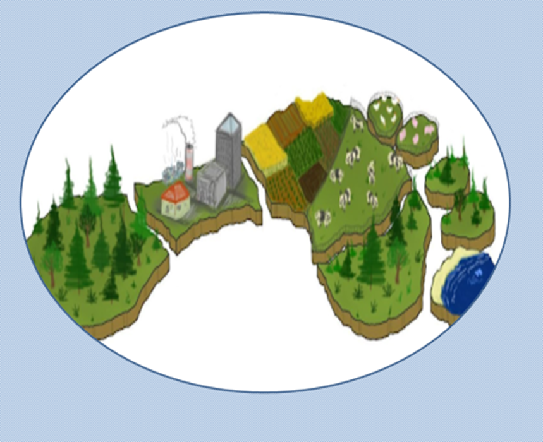
Schüler machen aktiv mit und basteln Biosiegel
Nachdem wir das online – Spiel in der Klasse gespielt hatten ,waren die Schüler sehr begeistert.
Sie wurden aufgefordert zu malen ,was ihnen besondes gefallen hat .
Der Fußabdruck hat zugegebenermaßen die

Slide 2
Schüler machen aktiv mit und belohnen mit Biosiegel
meisten likes bekommen.
Zuerst fiel die Idee einen ähnlichen Fußabdruck zu basteln um eine umweltschädlich handelnde oder umweltfreundlich nachhaltig handelnde Person aufzuzeigen.
Dann schlug eiein Schüler vor kleine Stempel zu basteln.
gesagt getan

Slide 3
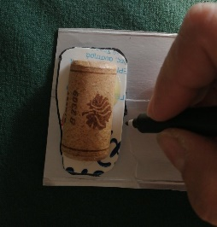
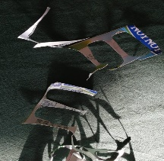
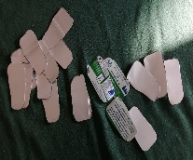
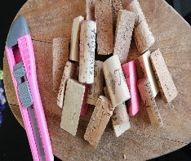
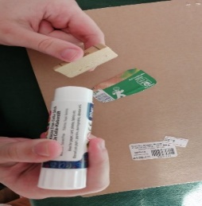
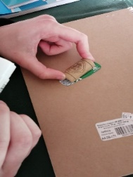
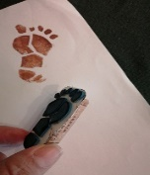
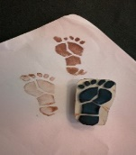
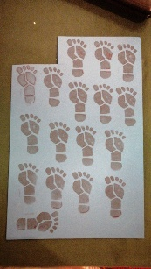
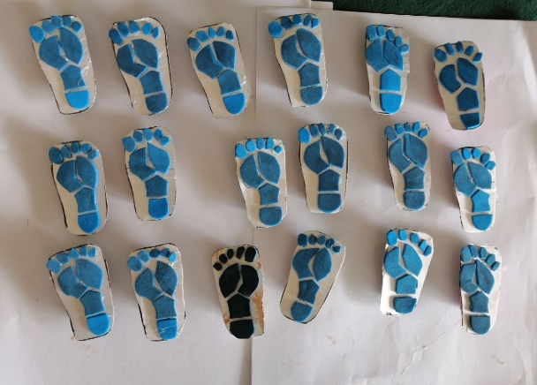
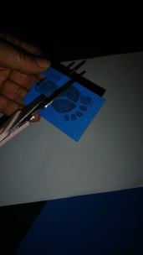
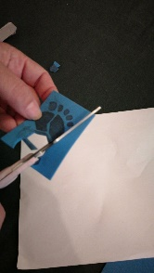
Schüler basteln
B A S T E L N
+
+
=
+
+
=
+
=
+
=

Slide 4
Schüler machen aktiv mit und belohnen mit Biosiegel
Die kleinen Bastelprofis zeigen stolz ihre Biosiegel.

Slide 5
Οι μαθητές συμμετέχουν ενεργά και δημιουργούν σφραγίδες με το βιολογικό αποτύπωμα
Αφού παίξαμε το διαδικτυακό παιχνίδι στην τάξη, οι μαθητές ήταν πολύ ενθουσιασμένοι.
Τους ζητήθηκε να ζωγραφίσουν αυτό που τους άρεσε ιδιαίτερα.
Ομολογουμένως, το αποτύπωμα πήρε τα περισσότερα likes.

Slide 6
Οι μαθητές συμμετέχουν ενεργά και δημιουργούν σφραγίδες με το βιολογικό αποτύπωμα
Η πρώτη ιδέα ήταν να φτιάξουμε ένα παρόμοιο αποτύπωμα για να δείξουμε ένα άτομο που ενεργεί με περιβαλλοντικά επιβλαβή ή περιβαλλοντικά βιώσιμο τρόπο.
Στη συνέχεια, ένας μαθητής πρότεινε να φτιάξουν μικρές σφραγίδες.
Όπως το παμε ετσι και το καναμε

Slide 7
Οι μαθητές / μαθήτριες χειροτεχνούν
B A S T E L N
+
+
=
+
+
=
+
=
+
=

Slide 8
Schüler machen aktiv mit und belohnen mit Biosiegel
Οι μικροί επαγγελματίες της χειροτεχνίας επιδεικνύουν περήφανα τις βιολογικές σφραγίδες τους.

